Slide 1
LoRA vs fine-tuning completo vs prompting
Clasificación de sentimiento en tweets en español con una GPU T4
Roberto Nájera · Jose López · Olivier Viau
Deep Learning — Proyecto Final · UVG · 2026

Slide 2
El problema: adaptar un modelo cuesta
Aplicación real
Monitoreo de marca y opinión pública en redes sociales.
El costo
Fine-tuning completo = cientos de millones de parámetros, gradientes y estados de AdamW en memoria. Una T4 gratuita tiene 15 GB.
¿Cuándo LoRA ofrece calidad comparable con una fracción del costo, y cuándo basta el prompting?
Nájera · López · Viau — Deep Learning, UVG
2

Slide 3
Datos: tweets en español, 3 clases balanceadas
1,839
324
870
entrenamiento
validación
test (290 por clase)
cardiffnlp/tweet_sentiment_multilingual (español)
Negativo · neutro · positivo. Lenguaje informal, ironía, emojis, menciones.
Test pequeño: diferencias de 1–2 puntos son ruido, por eso 5 semillas con media ± desviación.
Segunda tarea: noticias en español (12 categorías) para verificar generalidad.
Nájera · López · Viau — Deep Learning, UVG
3

Slide 4
Tres estrategias de adaptación
1
2
3
Prompting
Fine-tuning completo
LoRA
Qwen2.5-1.5B-Instruct
XLM-RoBERTa base (278 M)
XLM-RoBERTa base
Sin entrenar. Instrucción en español, zero-shot y 3 ejemplos por clase. Clase = mayor logit entre «negativo/neutro/positivo».
Se actualizan todos los parámetros. AdamW, lr 2e-5, weight decay 0.01, fp16, mejor época por F1 de validación.
Pesos congelados + matrices de rango bajo en query/value. r = 8, α = 16, lr 4e-4. Misma cabeza de clasificación.
Nájera · López · Viau — Deep Learning, UVG
4

Slide 5
Cómo funciona LoRA
W' = W + (α/r) · B · A
W (d×k)
congelada
278 M parámetros
B
d×r
inicia
en cero
0.32 %
de los parámetros
+
×
A r×k
solo B y A se entrenan
B arranca en cero: el modelo parte exactamente del preentrenado.
Se puede fusionar B·A en W al terminar: sin latencia extra en inferencia.
Nájera · López · Viau — Deep Learning, UVG
5

Slide 6
Resultados: LoRA iguala al modelo completo
Método | Accuracy | F1 macro | Params entrenables | Mem. pico | Tiempo
Zero-shot (Qwen 1.5B) | 0.580 | 0.478 | 0 | 3.6 GB | 21 s*
Few-shot (3 por clase) | 0.571 ± 0.023 | 0.479 ± 0.026 | 0 | 5.3 GB | 93 s*
Fine-tuning completo | 0.673 ± 0.008 | 0.667 ± 0.012 | 278 M | 5.4 GB | 422 s
LoRA r=8 (q/v) | 0.676 ± 0.012 | 0.673 ± 0.013 | 0.89 M | 1.9 GB | 33 s
Montaje: GPU T4, fp16, test de 870 tweets, medias de 5 semillas (zero-shot: 1, determinista). *Solo inferencia, no comparable con entrenamiento. La diferencia LoRA–completo (0.006 de F1) es menor que una desviación estándar.
Nájera · López · Viau — Deep Learning, UVG
6

Slide 7
El costo: la gran diferencia
313×
menos parámetros entrenables
2.9×
menos memoria de GPU
12.9×
menos tiempo de entrenamiento
Nájera · López · Viau — Deep Learning, UVG
7

Slide 8
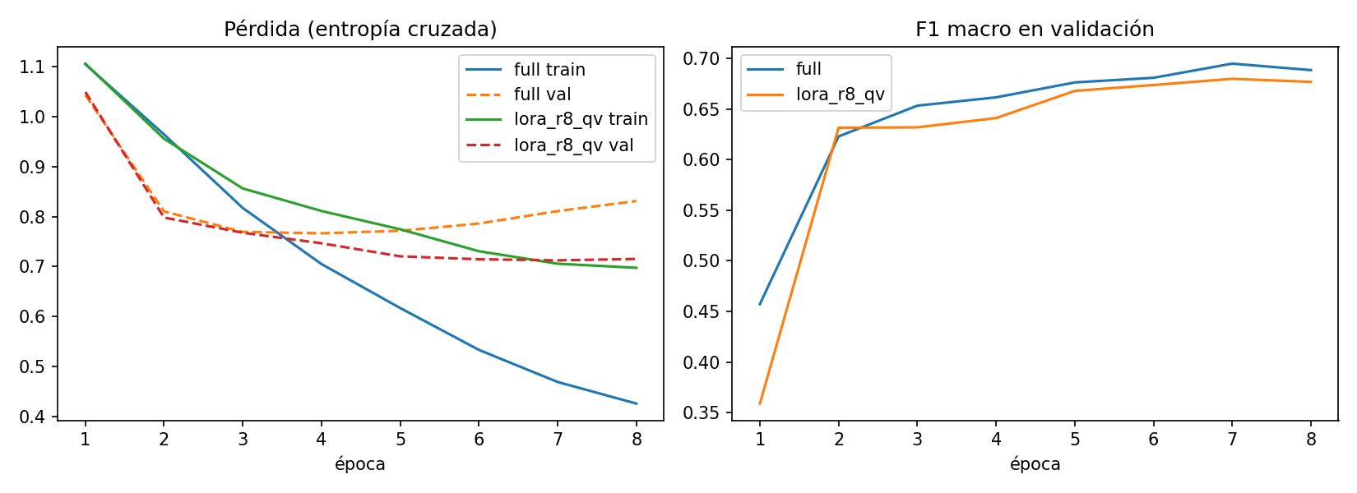
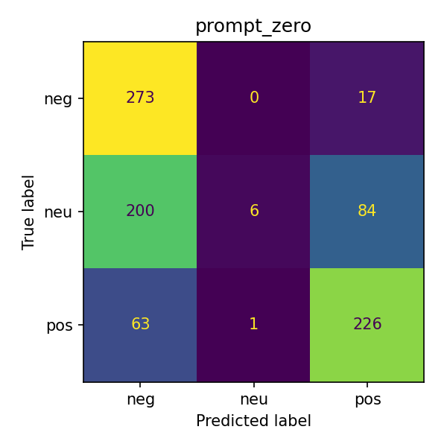
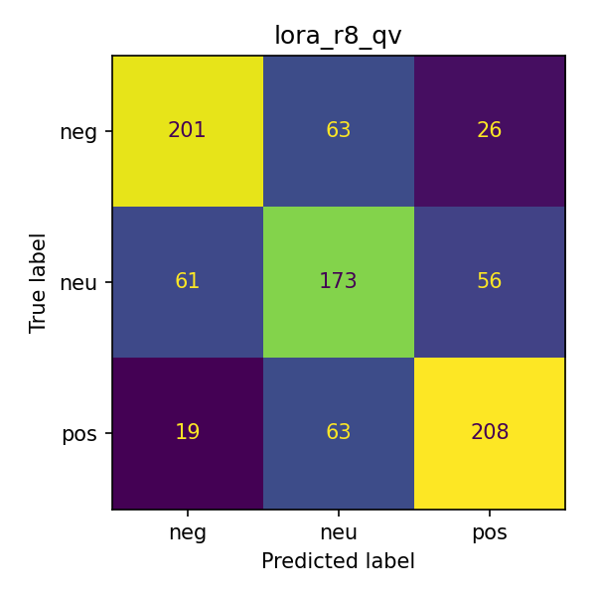
El modelo completo sobreajusta; LoRA es estable
El LLM casi nunca predice «neutro»: acierta 6 de 290 (recall 2 %). LoRA reparte los errores de forma equilibrada.
Pérdida y F1 de validación (media de 5 semillas)
Full FT: pérdida de validación sube desde la época 4 (0.77 → 0.83) mientras la de entrenamiento baja a 0.43.
LoRA se estabiliza en ≈0.71: regularización implícita.
Ablación: r = 2 a 16 y más capas cambian el F1 ≤ 1.5 pts (dentro del ruido).
Nájera · López · Viau — Deep Learning, UVG
8

Slide 9
SHAP: en qué palabras se basa el error
34 / 40
Léxico emocional manda, incluso al equivocarse: «gracias», «bueno», «bien», ❤ y «!» empujan a polar un tweet neutro.
Ironía: «Que bien, cuando marca el Madrid a mi portátil…» (negativo) se predice positivo.
Emoción implícita sin palabras de polaridad («fallecido hace meses») se predice neutro.
Palabras funcionales y @user: SHAP ≈ 0, no hay atajos del dataset.
errores involucran la clase neutra
40 errores y 20 aciertos del modelo LoRA (semilla 0)
Nájera · López · Viau — Deep Learning, UVG
9

Slide 10
Conclusiones
GPU pequeña → LoRA: misma calidad, ≈1/3 de la memoria y 1/13 del tiempo.
Sin GPU ni datos → prompting, pero un LLM de 1.5 B queda 19 pts de F1 abajo.
GPU grande y datos abundantes → fine-tuning completo; en noticias ganó 1.1 pts de F1.
Los errores restantes son de la tarea (neutro, ironía), no de la adaptación.
Límites: test de 870, un solo modelo base, sin búsqueda de hiperparámetros.
Uso de IA: Claude Code para elegir modelos, escribir código y borradores; falló con versiones de librerías y etiquetas, detectado al ejecutar. Métricas de corridas reales en Colab.

